Slide 1
BÀI 3:HẰNG ĐẲNG THỨC ĐÁNG NHỚ

Slide 2
CHÀO MỪNG CÁC EM
ĐẾN VỚI BÀI GIẢNG HÔM NAY

Slide 3
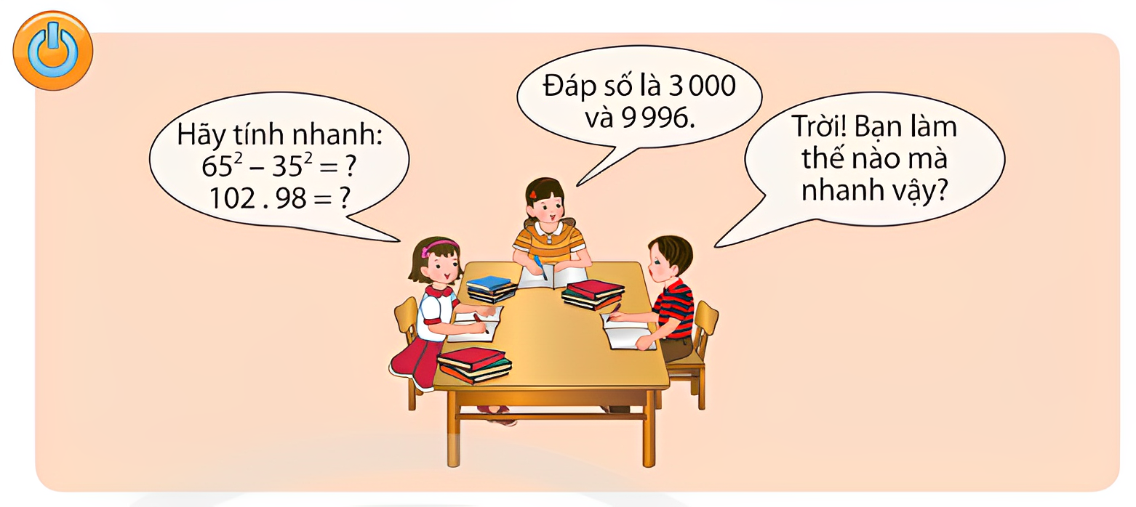
KHỞI ĐỘNG
Kết quả
Ta có:
65² – 35² = (5 . 13)² – (5 . 7)²
= 5² . 13² – 5² . 7²
= 5² . (13² – 7²)
= 25 . (169 – 49)
= 25 . 120
= 3 000

Slide 4
Kết quả
KHỞI ĐỘNG
Ta có:
Cách 1:
102 . 98 = 102 . (100 – 2)
= 10 200 – 204
= 9 996
Cách 2:
102 . 98 = (100 + 2) . 98
= 9 800 + 196
= 9 996

Slide 5
BÀI 3:
HẰNG ĐẲNG THỨC ĐÁNG NHỚ

Slide 6
NỘI DUNG BÀI HỌC
Đơn thức và đa thức
1
Đơn thức thu gọn
2
Cộng, trừ các đơn thức đồng dạng
3
Đa thức thu gọn
4

Slide 7
1. BÌNH PHƯƠNG
CỦA MỘT TỔNG, MỘT HIỆU

Slide 8
HĐKP1:
a) Ba bạn An, Mai và Bình viết biểu thức biểu thị tổng diện tích S của các phần tô màu trong Hình 1 như sau:
a
b
S = a² + b² + ab + ba
S = (a + b)²
S = a² + 2ab + b²
a
b
Kết quả của mỗi bạn có đúng không? Giải thích.
b) Thực hiện phép nhân và rút gọn đa thức của bạn An
c) Bằng cách làm tương tự ở câu b), có thể biến đổi biểu thức (a – b)² thành biểu thức nào?
Hình 1

Slide 9
HĐKP1:
Giải
Cách 1: Tính diện tích của hình vuông được ghép bởi 4 hình
A
a
b
B
Cạnh của hình vuông ABCD được tạo thành là:
a + b.
Diện tích S của các phần tô màu chính là diện tích của hình vuông ABCD, và bằng:
S = (a + b)² .
Do đó kết quả của bạn An là đúng.
a
b
D
Hình 1
C

Slide 10
HĐKP1:
Giải
Cách 2: Tính diện tích mỗi hình
E
A
a
b
B
Diện tích hình vuông màu vàng AEHG là: a².
Diện tích hình vuông màu xanh HICK là: b².
Diện tích hình chữ nhật màu hồng EBIH là: ab.
Diện tích hình chữ nhật màu hồng GHKD là: ba.
Diện tích S của các phần tô màu là:
a² + b² + ab + ba.
Do đó kết quả của bạn Mai là đúng.
a
H
G
I
b
D
K
C
Hình 1

Slide 11
HĐKP1:
Giải
Cách 3: Tính tổng diện tích hai hình chữ nhật ABIG và GICD
A
a
b
B
Diện tích hình chữ nhật ABIG là:
a.(a + b) = a.a + a.b = a² + ab.
Diện tích hình chữ nhật GICD là:
(a + b).b = a.b + b.b = ab + b².
Diện tích S của các phần tô màu là:
a² + ab + ab + b² = a² + 2ab + b².
Vậy kết quả của bạn Bình là đúng.
a
G
I
b
D
C
Hình 1

Slide 12
A = (a + b)²
B = a² + 2ab + b²
Hai biểu thức A và B bằng nhau hoặc đồng nhất với nhau và viết A = B hay
(a + b)² = a² + 2ab + b²
Một đồng nhất thức hay đẳng thức

Slide 13
KẾT LUẬN
- Nếu hai biểu thức P và Q nhận giá trị như nhau và mọi giá trị của biến thì ta nói P = Q là một đồng nhất thức hay hằng đẳng thức.
- Với hai biểu thức tuỳ ý A và B, ta có:
(A + B)² = A² + 2AB + B²
(A – B)² = A² – 2AB + B²

Slide 14
Ví dụ 1: SGK – tr.19
Tính
a) (x + 3)² b) (2x – 3y)² c) (x² – 4y)²
Giải
(x + 3)² = x² + 2 . X . 3 + 3² = x² + 6x + 9
(2x – 3y)² = (2x)² – 2 . 2x . 3y + (3y)² = 4x² – 12xy + 9y²
(x² – 4y)² = (x²)² – 2 . x² . 4y + (4y)² = x⁴ – 8x²y + 16y²

Slide 15
Ví dụ 2: SGK – tr.19
Viết các biểu thức sau thành bình phương của một tổng hoặc một hiệu
a) 4x² + 4xy + y² b) x² – x + $\frac{1}{4}$
Giải
4x² + 4xy + y² = (2x)² + 2 . 2x . y + y² = (2x + y)²
x² – x + $\frac{1}{4}$ = x² – 2 . x . $\frac{1}{2}$ + ${\left(\frac{1}{2}\right)}^{2}$= ${\left(x−\frac{1}{2}\right)}^{2}$

Slide 16
Ví dụ 3: SGK – tr.19
Tính nhanh
a) 41² b) 49²
Giải
41² = (40 + 1)² = 40² + 2 . 40 . 1 + 1² = 1 600 + 80 + 1 = 1 681
49² = (50 – 1)² = 50² – 2 . 50 . 1 + 1² = 2 500 – 100 + 1 = 2 401

Slide 17
Thực hành 1
Tính
a) (3x + 1)²; b) (4x + 5y)²; c) (5x - $\frac{1}{2}$)²; d) (–x + 2y)².
Giải
a) (3x + 1)² = (3x)² + 2.3x.1 + 1² = 9x² + 6x + 1.
b) (4x + 5y)² = (4x)² + 2.4x.5y + (5y)² = 16x² + 40xy + 25y².
c) ${\left(5x−\frac{1}{2}\right)}^{2}={\left(5x\right)}^{2}+2.5.x.\frac{1}{2}+{\left(\frac{1}{2}\right)}^{2}=25^{2}+5.x+\frac{1}{4}$
d) (–x + 2y²)² = (–x)² + 2.(–x).2y² + (2y²)² = x² – 4xy² + 4y⁴.

Slide 18
Thực hành 2
Viết các biểu thức sau thành bình phương của một tổng hoặc một hiệu
a) a² + 10ab + 25b² b) 1 + 9a² – 6a
Giải
a) a² + 10ab + 25b²
= a² + 2.a.5b + (5b)²
= (a + 5b)².

Slide 19
Còn nữa….
Có đủ bộ word và powerpoint cả năm tất cả các bài môn: Toán 8 Chân trời sáng tạo
https://tailieugiaovien.edu.vn/lesson/powerpoint-toan-8-chan-troi-sang-tao/

Slide 21
1
LUYỆN TẬP

Slide 22
NHÀ SƯU TẬP ĐẠI DƯƠNG

Slide 23
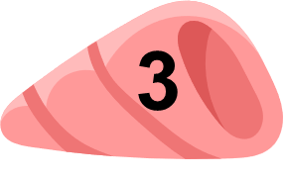

Slide 24
Câu hỏi 1:
Khai triển (3x − 4y)² ta được
A. 9x² − 24xy + 16y²
A. 9x² − 24xy + 16y²
C. 9x² − 24xy − 16y²
B. 9x² − 12xy + 16y²
D. 9x² − 6xy + 16y²

Slide 25
Còn nữa….
Có đủ bộ word và powerpoint cả năm tất cả các bài môn: Toán 8 Chân trời sáng tạo
https://tailieugiaovien.edu.vn/lesson/powerpoint-toan-8-chan-troi-sang-tao/

Slide 27
Bài 6. (SGK – tr.22)
Viết các biểu thức sau thành đa thức
c) (xy – 1)³
Giải
c) (xy –1)³
= (xy)³ – 3 . (xy)² . 1 + 3 . xy . 1² – 1³
= x³y³ – 3x²y² + 3xy – 1.

Slide 28
Bài 6. (SGK – tr.22)
Viết các biểu thức sau thành đa thức
a) (a – 5)(a² + 5a + 25); b) (x + 2y)(x² – 2xy + 4y²)
Giải
a) (a – 5)(a² + 5a + 25)
= (a – 5)(a² + a . 5 + 5²)
= a³ – 5³
= a³ – 125.
b) (x + 2y)(x² – 2xy + 4y²)
= (x + 2y).[x² – x . 2y + (2y)²]
= x³ + (2y)³
= x³ + 8y³.

Slide 29
1
VẬN DỤNG

Slide 30
Bài 4. (SGK – tr.22)
a) Viết biểu thức tính diện tích của hình vuông có cạnh bằng 2x + 3 dưới dạng đa thức.
b) Viết biểu thức tính thể tích của khối lập phương có cạnh bằng 3x – 2 dưới dạng đa thức
Giải
Biểu thức tính diện tích của hình vuông có cạnh bằng 2x + 3 là:
(2x + 3)² = (2x)² + 2 . 2x . 3 + 3² = 4x² + 12x + 9.

Slide 31
Còn nữa….
Có đủ bộ word và powerpoint cả năm tất cả các bài môn: Toán 8 Chân trời sáng tạo
https://tailieugiaovien.edu.vn/lesson/powerpoint-toan-8-chan-troi-sang-tao/

Slide 33
Giải
Bài 6. (SGK – tr.22)
b) Chiều cao của hình hộp chữ nhật sau khi tăng thêm a cm là: 5 + a (cm).
Thể tích hình hộp chữ nhật lúc sau là:
(5 + a).(5 + a).(5 + a) = (5 + a)³
= 5³ + 3.5².a + 3.5.a² + a³
= 125 + 75a + 15a² + a³ (cm³).
Khi đó thể tích của hình hộp chữ nhật đã tăng thêm là:
125 + 75a + 15a² + a³ – 125 = a³ + 15a² + 75a (cm³).
5 + a cm
5 + a cm
5 + a cm

Slide 34
HƯỚNG DẪN VỀ NHÀ
- Hoàn thành bài tập còn lại trong SGK
- Hoàn thành bài tập trong SBT
Chuẩn bị trước
Bài 4. Phân tích đa thức thành nhân tử.
Ghi nhớ
kiến thức trong bài.

Slide 35
BÀI HỌC KẾT THÚC,
CẢM ƠN CÁC EM ĐÃ LẮNG NGHE

